Slide 1
Преподаватель ГБПОУ ВО «ВГППК» Никитина И.Н.

Slide 2
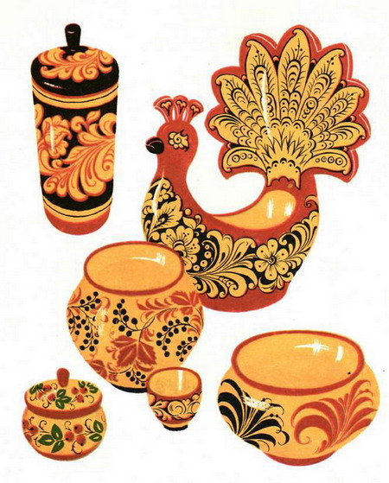
Хохломская роспись, русский народный художественный промысел; возник в 17 в. Название происходит от села Хохлома. Декоративная роспись на деревянных изделиях (посуда, мебель)
отличается тонким растительным
узором, выполненным красным и
черным (реже зеленым) тонами и
золотом по золотистому фону.

Slide 3
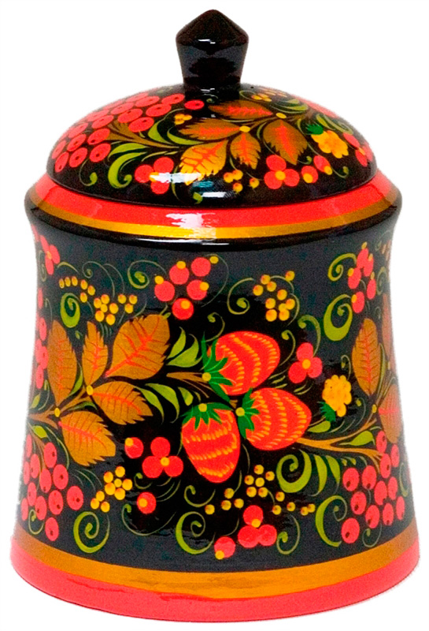
Посуда Хохломы создаёт ощущение жаркого пламени. Она практична и нарядна. Она поражает своей удивительной красотой. Не случайно Хохлома так любима не только туристами, но и самими россиянами.
В моду сейчас постепенно возвращается искусство Древней Руси с ее характерными самобытными элементами. Хохлома – это снова модно и стильно!

Slide 4
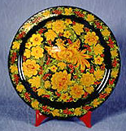
Близ Нижнего Новгорода, среди заволжских деревень раскинулось большое старинное село Хохлома, расположенное на берегу Волги. Жители села издавна занимались разными ремёслами, в том числе изготовлением деревянной посуды и домашней утвари. На волжские ярмарки приезжали купцы со всех концов Руси и даже иноземцы. Поэтому волжане изготавливали вещи на продажу. Огромным спросом пользовалась их деревянная посуда, расписанная в красные, чёрные и золотые цвета, украшенная стеблями, цветами и ягодами.
Золотая хохлома развозилась по всей
России. Доходила она и до Средней Азии,
Турции, Индии и Европы, заслужив
всемирную славу.

Slide 5
Рисунок хохломы
В росписи хохломской посуды нет жанровых сцен.
Художники рисуют растительные орнаменты: листики, изогнутые веточки, землянички, малинки, рябинки, сердечки цветов.

Slide 6
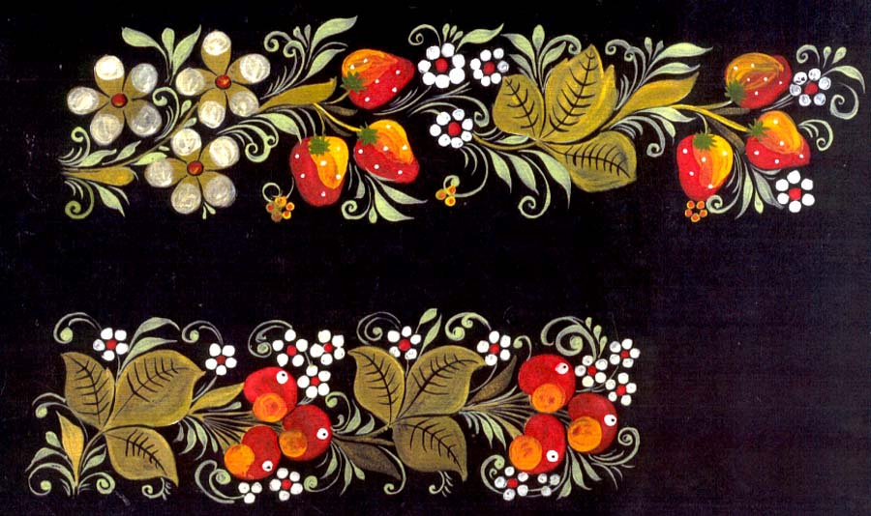
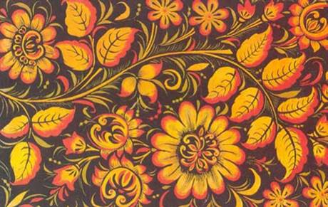
Ветка плавно изогнулась И колечком завернулась. Рядом с листиком трехпалым Земляника цветом алым.
Засияла, поднялась, Сладким соком налилась. А трава, как бахрома, Золотая хохлома!

Slide 7
Секреты орнамента

Slide 8
Секреты орнамента

Slide 10
Процесс производства

Slide 11
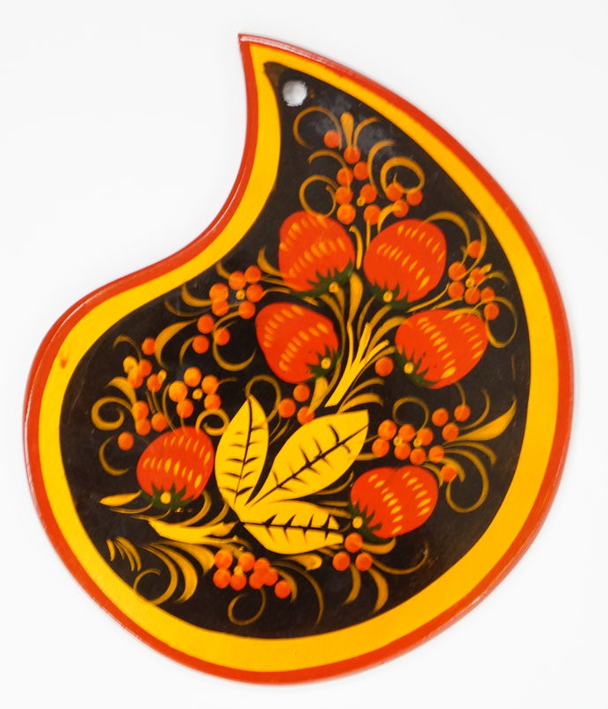
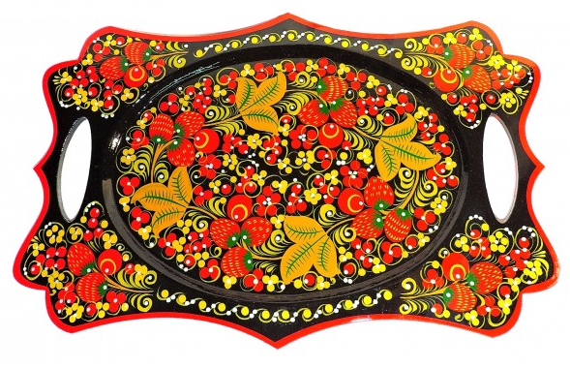
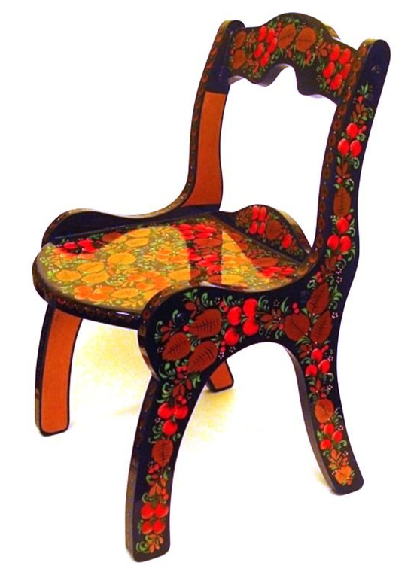
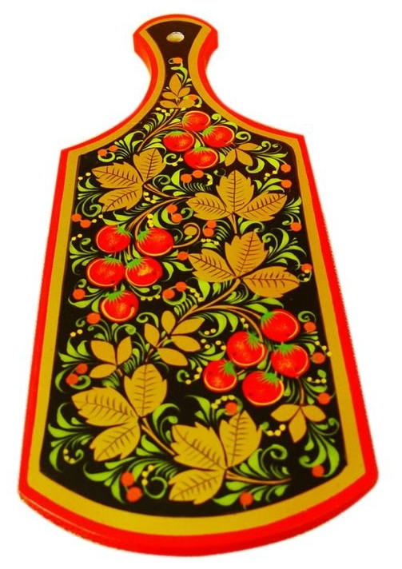
Сувениры

Slide 12
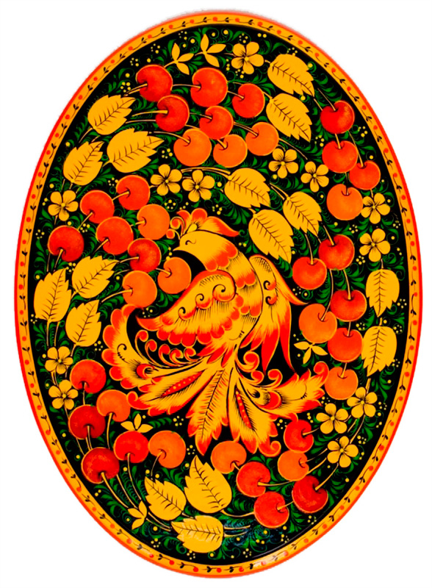

Slide 13
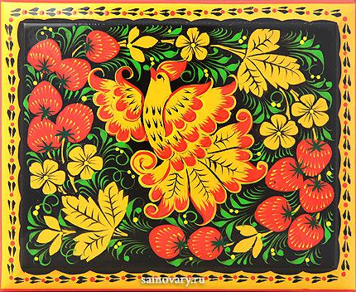

Slide 15
Удачи в выполнении практической работе!!!

